Slide 1
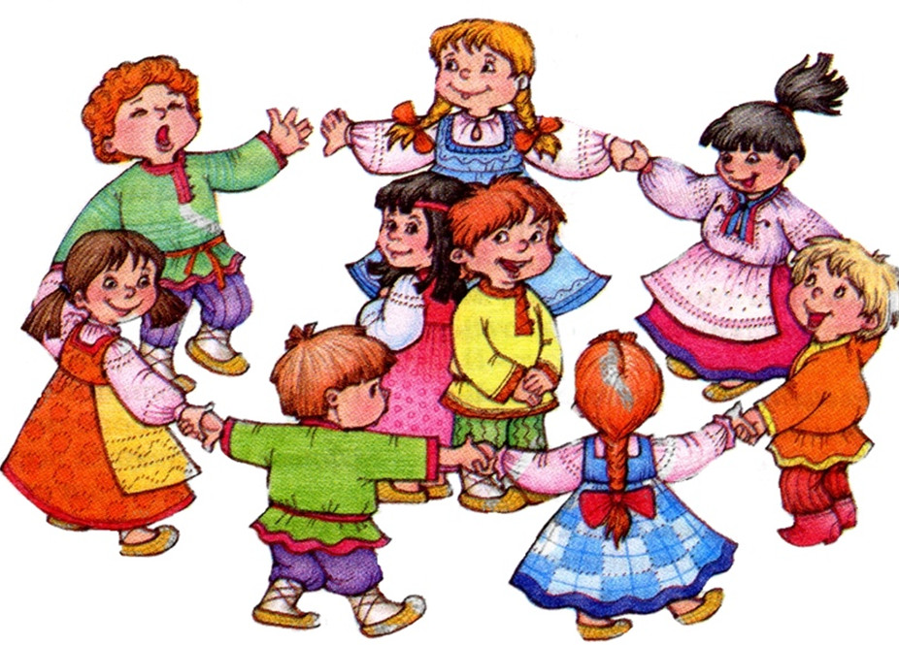
Муниципальное бюджетное дошкольное образовательное учреждение города Иркутска детский сад №180
Презентация на тему:
"Русские народные игры для дошкольников"
Выполнила: воспитатель
Лебедева И.А.

Slide 2
Из истории
Русские народные подвижные игры имеют многотысячелетнюю историю: они сохранились до наших дней со времен глубокой старины, передавались из поколения в поколение, вбирая в себя лучшие национальные традиции.
Дети раннего возраста воспитывались в семьях на прибаутках, потешках, играх-забавах, связанных с первоначальными движениями самого малыша. В жизни более старших детей бытовали народные игры с разнообразным двигательным содержанием, включающие заманчивые для ребят зачины, певалки, считалки.
Собирались мальчишки и девчонки вечером на деревенской улице или за околицей, водили хороводы, пели песни, без устали бегали, играя в горелки, салочки, состязались в ловкости, играя в лапту. Зимой развлечения носили иной характер: устраивались катания с гор, игры в снежки; на лошадях катались по деревням с песнями и плясками. Для всех народных игр характерна любовь русского человека к веселью, удальству.

Slide 3
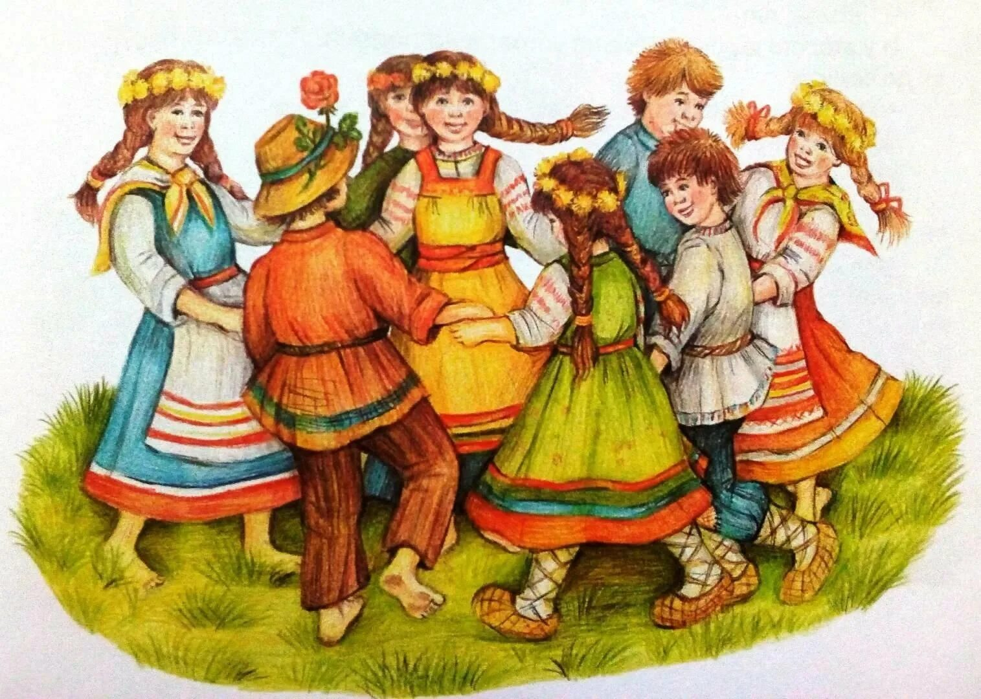
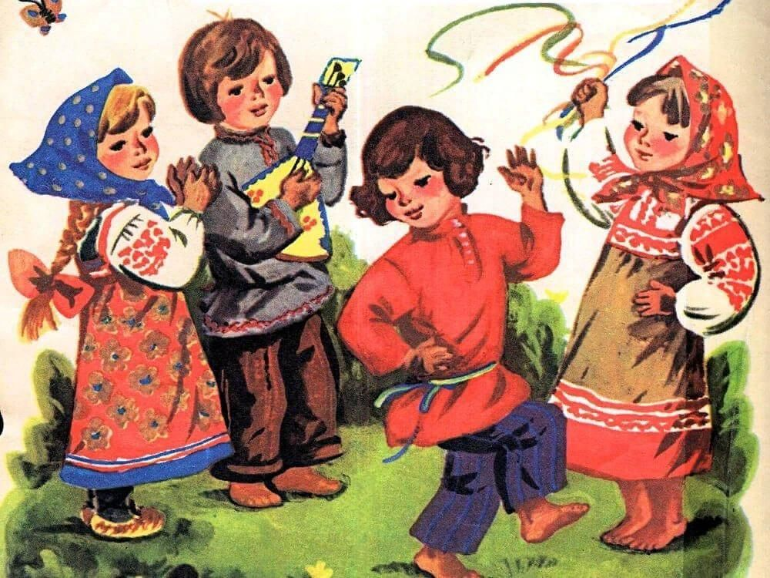
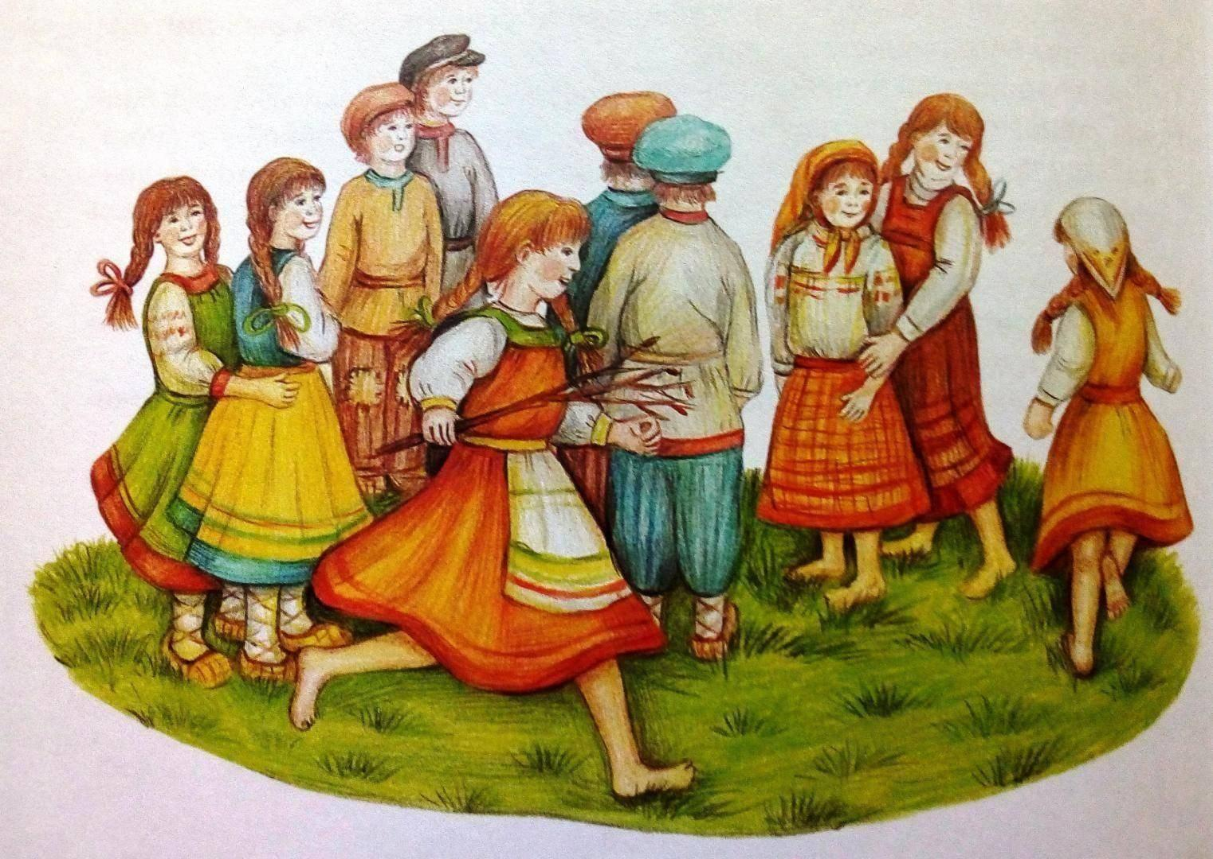
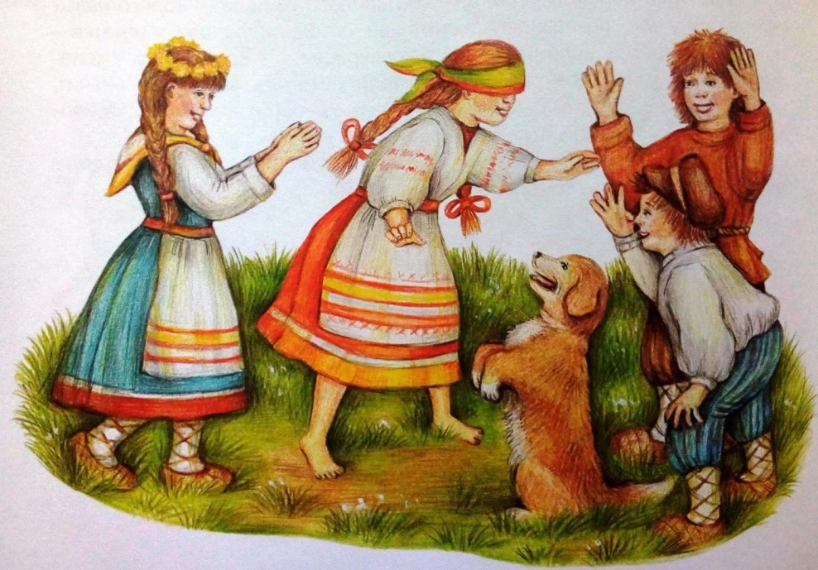

Slide 4
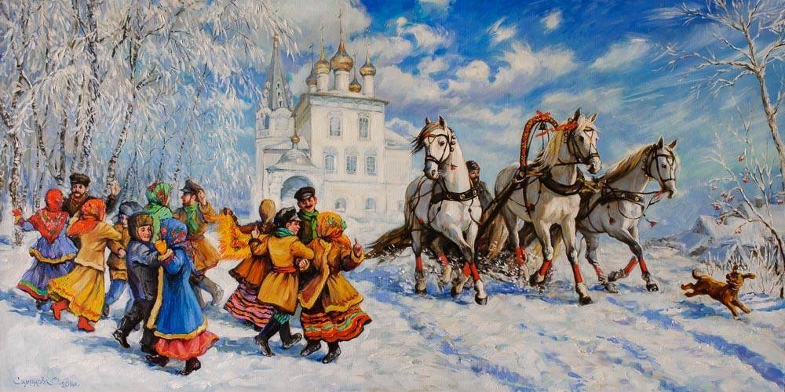
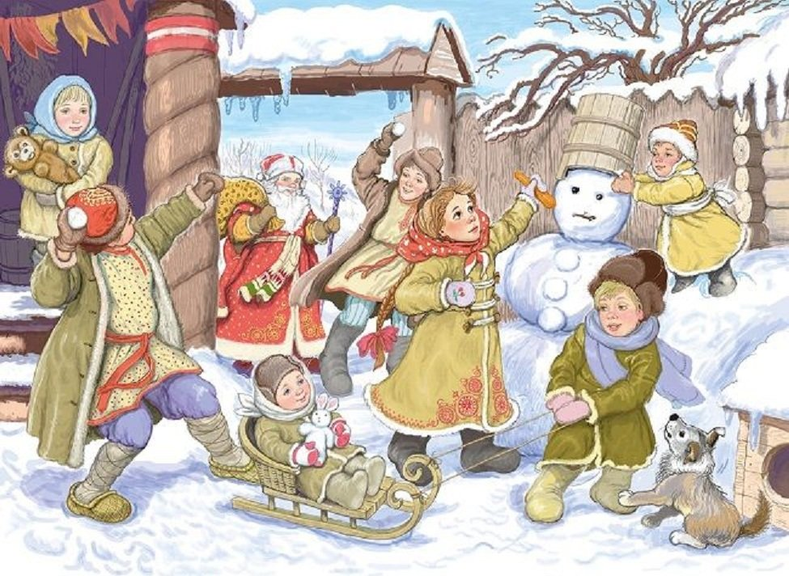
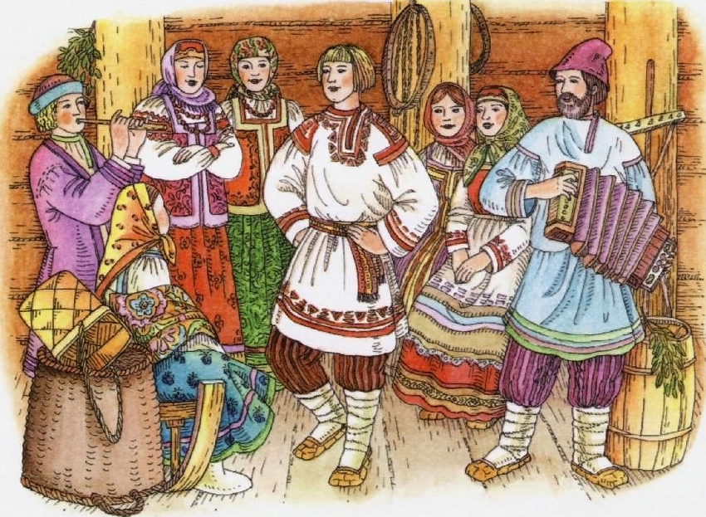
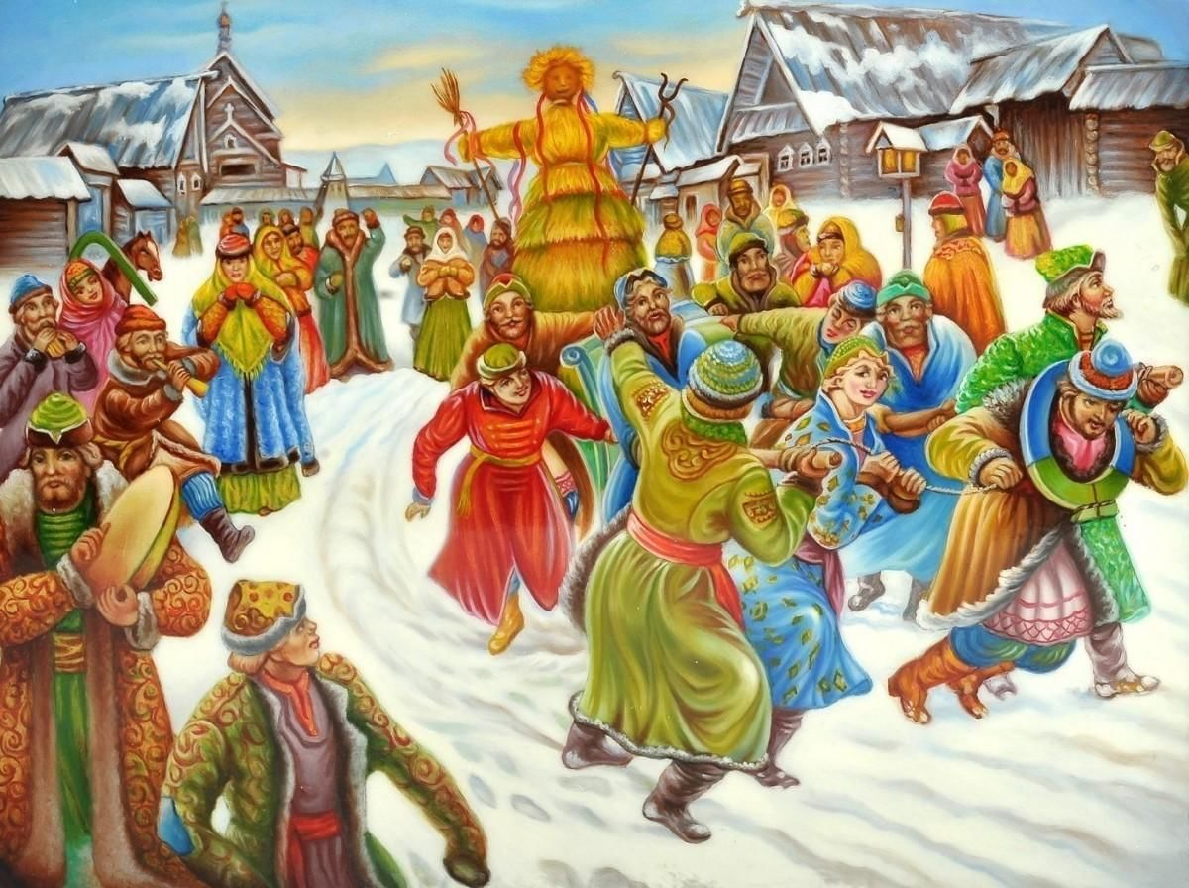

Slide 5
Народная игра – это одно из средств сохранения и передачи общечеловеческих ценностей и традиций народа. Посредством народной игры ребёнок входит в социум, осваивает нравственный, трудовой и эстетический опыт предыдущих поколений.

Slide 6
НАРОДНАЯ ИГРА - КАК СРЕДСТВО ФОРМИРОВАНИЯ ГАРМОНИЧЕСКИ РАЗВИТОЙ ЛИЧНОСТИ
Народная игра – игра, реализующаяся на принципах добровольности, спонтанности при особых условиях договоренности, популярная и широко распространенная в данный исторический момент развития общества и отражающего его особенности.
Народная игра, являясь феноменом народной культуры, может служить одним из средств приобщения детей к народным традициям, что, в свою очередь, представляет важнейший аспект воспитания духовности, формирования системы общечеловеческих ценностей; в современной ситуации общественного развития обращение к народным истокам, к прошлому является весьма своевременным.

Slide 7
ЦЕЛИ И ЗАДАЧИ ИСПОЛЬЗОВАНИЯ НАРОДНЫХ ИГР В ДОУ
ЦЕЛЬ: Приобщение детей к культуре народов России.
ЗАДАЧИ :
Развитие творческой индивидуальности;
Формирование понимания красоты речи;
Формирование духовной сферы, патриотических чувств;
Развитие эмоциональной сферы;
Формирование коммуникативных качеств;
Развитие умений выполнять игровые образы;
Приобщение к народной культуре, традициям;
Развитие физических качеств;
Умение действовать согласно правилам игры;

Slide 8
Правила проведения игр
На успех игровой деятельности влияет ряд факторов:
Возраст. Чем младше дети, тем проще правила, которые усложняются постепенно за счёт новых элементов. А также первые игры должны быть с песенками, стихотворениями и обязательным примером, который показывает взрослый в роли ведущего, так как малышам ещё сложно полностью координировать все свои движения без наличия модели поведения.
Место проведения. Это может быть зал, комната группы, коридор или улица. Помещение перед игрой должно быть хорошо убрано и тщательно проветрено.
Количество игроков. Включать в игру сразу всех детей необязательно, тем более, если комната небольшая. Лучше разделить малышей (играющие и судьи, мальчишки и маленькие леди и т. д.).
Инвентарь. Мячики, скакалки и всё, что может потребоваться в процессе игры, должно быть подготовлено заблаговременно.

Slide 9
Принцип проведения игры.
Игры отличаются принципом проведения:
хороводные (к примеру, «Каравай»);
сидячие (например, «Кольцо»). Сидячие игры можно вводить после занятий, требующих повышенной двигательной активности ребят, например, хореографии.
подражательные («Заинька»)
В играх дети учатся подражать движениям животных
с преследованием («Селезень»);
с выбором (участник после определённых движений и слов выбирает следующего – «Ручеёк»);
с диалогом («Что ты делаешь, коршун»);
игры-забавы («Я змея»).
Для детей младшей группы (первой и второй) наиболее актуальными являются хороводные и игры с преследованием. Для средней группы интересны игры-забавы и игры с выбором. Для детей старшей и подготовительной группы — сидячие, игры с диалогом.

Slide 10
Общая методика проведения.
Для проведения большинства игр необходим ведущий. Если в младших группах эта роль остаётся за воспитателем, то в средней, старшей и подготовительной стоит уделять особое внимание выбору лидера. Иначе обид и слёз будет не избежать.
Самый лучший способ выбрать ведущего — предложить считалочку: на кого покажет случай, тот и водит.
Вот несколько примеров таких стишков:
Я пойду куплю дуду, Я на улицу пойду. Громче, дудочка, дуди, Мы играем, ты води!
Катилась торба с великого горба. В этой торбе Хлеб, соль, пшеница. С кем ты хочешь поделиться?
Конь ретивый с длинной гривой скачет по полям, тут и там.Где проскачет он, выходи вон!

Slide 11
Временные рамки.
Что касается временных рамок, то в целом на игру не стоит отводить больше 10 минут, а в младшей группе не более 3–5 минут.
И даже на такой короткий отрезок времени стоит составить план.
Введение в правила игры — 1–2 минуты.
Выбор ведущего — 1–2 минуты.
Игра — 2–4 минуты.
Подведение итогов — 1 минута.

Slide 12
Картотека народных игр
Определяющим фактором выбора игры является возраст детей.
Чем младше дети, тем проще правила, которые усложняются постепенно за счёт новых элементов. А также первые игры должны быть с песенками, стихотворениями и обязательным примером, который показывает взрослый в роли ведущего, так как малышам ещё сложно полностью координировать все свои движения без наличия модели поведения.
Для этого, картотеку игр уместно организовать по данному принципу. На открытках пишутся правила игры. Эти открытки распределяются в папках по возрастным и тематическим категориям.

Slide 13
Игры для первой младшей группы
Для детей младшей группы наиболее актуальными являются хороводные и игры с преследованием.(Карусели, огуречик, мыши водят хоровод,у медведя во бору, воробушки и автомобилть и др.)
В народные игры можно играть на улице
В работе с малышами рекомендуется использовать и игры с небольшим текстом, который подсказывает детям движения и заменяет в игре правила («Сидит зайка белый», «По ровненькой дорожке», и др.).
Игры для второй младшей группы
Во второй младшей группе сюжеты игр уже немного сложнее по сравнению с первой.(Каравай, гуси-лебеди, ручеек, солнышко и дождик, пузырь, курочка хохлатка, дубок, колпачок, козлик и др.)

Slide 14
Игры для старшей и подготовительной групп
В играх для этого возраста задания становятся более разнообразными и охватывают больше сфер развития.
Народная игра способствует у детей старшего дошкольного возраста выработке нужных моральных качеств всегда в соединении с качествами, относящимися к физической, умственной, трудовой и другими сторонами культуры. Самые разнообразные игры могут быть использованы для формирования культуры общения у детей старшего дошкольного возраста. (Бубенцы,малечина-калечина.цепи-кованные.луна и солнце.молчанка.здравствуй дедушка Прокоп,ястреб, огородник. Капуста.селезень и др.)
,

Slide 15
Классификация народных игр
Вид игры | Пример народные игры
подвижные (спортивные) игры | «Горелки», «Ловишки», «Прятки», «Звонари», «Бубен» и др.
обрядовые (календарные) | «Кукушечка», «Ручеёк», «Гори, гори ясно», «Солнышко», «Кострома» и др.
по отношению к природе (природные) | «Сорока», «У медведя во бору», «Заинька», «Паучок», «Ворон», «Олень» и др.
трудовые (бытовые) | «Горшок», «Каравай», «Я весёлая ткачиха, «Клубочек», «Баба сеяла горох», «Мельница» и др.
с ведущим (водящим) | «Звонари», «Отгадай, чей голосок», «Море волнуется», «Сижу на камушке»
игры-забавы | «Сорока-сорока», «Ладушки», «Идёт коза рогатая», «По кочкам», «Баба сеяла горох», и др.
драматические (с элементами театрализованных действий) | «Зайка серый умывается», «Заинька, выходи», «Волк-волчок», «Бабка Ёжка», «Идёт коза по лесу», «Дрёма» и др.
3 типа по способу организации
хороводные | «Каравай», «Раздувайся пузырь», «Улитка» и др.
орнаментальные, игры-шествия на перестроение | «Ручеек», «Золотые ворота» и др.
различного движения | («Стенка на стенку», «Царь горы» и др.
По активности
народные игры большой подвижности: | «Гуси-лебеди», «Волк во рву», «Выбивной», ловишки, скакалки, и др.
народные игры средней подвижности | «Колечко», «Резиночки», классики и др.
народные игры малой подвижности | «Веревочка», молчанка, игры на внимание «Шла собака по роялю», «Кукушка», на ловкость с камушками, моталочки и др.

Slide 16
Перечень русских народных игр, возможных для использования по разным направлениям взаимодействия:
Человек и природа: 1. У медведя во бору; 2. Гуси-лебеди; 3. Филин и пташки; 4. Кот и мышь; 5. Пчелки и ласточки; 6. Волк во рву; 7. Волк и гуси; 8. Хромая лиса; 9. Кошки-мышки; 10. Белки, зайцы, мыши; 11. Не боимся мы кота; 12. Медведь, что ешь; 13. Змейка; 14. Ручеек; 15. Караси и карпы; 16. Переселение лягушек; 17. Зайцы и морковка; 18. Вороны и воробей; 19. Ворон-синица; 20. Бои петухов; 21. Волки и овцы; 22. Коршун; 23. Мышки и две кошки; 24. Коровки.
Быт русского народа: 1. Охотники и утки; 2. Дедушка-рожок; 3. Рыбаки; 4. Невод; 5. Домики; 6. Золотые ворота; 7. Каравай; 8. Заря; 9. Встречный бой; 10. Ловись рыбка; 11. Удочка; 12. Корзинки; 13. Шишки, желуди, орехи; 14. Птицелов; 15. Кашевары; 16. Бабы; 17. Игры с песнями и хороводами. Игры русских детей: 1. Лапта (тягло, бить-бежать); 2. Городки (рюхи, чухи); 3. Бабки; 4. Котлы; 5. Горелки; 6. Чижик (пыж, муха); 7. 12 палочек; 8. Чехарда; 9. Салки; 10. Жмурки; 11. Ловишки; 12. Игровая; 13. Считалки; 14. Пустое место; 15. Кто дальше; 16. Платочек-летуночек; 17. Третий-лишний; 18. Ляпка; 19. Шлепанки; 20. Городок-бегунок; 21. Хоровод; 22. Вышибалы; 23. Народный мяч; 24. Башни; 25. Снежки; 26. Игры с мячами; 27. Игры с завязанными глазами; 28. Игры с веревочкой; 29. Игры с прыжками; 30. Игры с бегом.
Русские народные состязания: 1. Перетягивания в парах (сидя, стоя, за руки, за веревку, за палку); 2. Тяни в круг; 3. Достань камешек; 4. Перетяни за черту; 5. Тяни на булавы; 6. Бои на бревне; 7. Цепи-кованные; 8. Колокол; 9. Тары-бары.

Slide 17
Игры классифицированы по содержанию и сложности построения игры.
Простые игры: 1. Перетягивания в парах (сидя, стоя, за руки, за веревку, за палку); 2. Тяни в круг; 3. Достань камешек; 5. Перетяни за черту; 6. Тяни на булавы; 7. Бои на бревне; 8. У медведя во бору; 9. Салки; 10. Жмурки; 11. Ловишки; 12. Шлепанки; 13. Снежки; 14. Филин и пташки; 15. Хромая лиса; 16. Бои петухов; 17. Бабки; 18. Котлы; 19. 12 палочек; 20. Считалки; 21. Ловись рыбка; 22. Каравай; 23. Удочка; 24. Кашевары; 25. Кто дальше; 26. Игры с мячами; 27. Ляпка; 28. Хоровод; 29. Игры с завязанными глазами; 30. Игры с веревочкой; 31. Цвет; 32. Летели, не летели; 33. Запрещенное движение; 34. Съедобное, не съедобное.
Переходные: 1. Дедушка-рожок; 2. Гуси-лебеди; 3. Шишки, желуди, орехи; 4. Кот и мышь; 5. Пчелки и ласточки; 6. Волк во рву; 7. Волк и гуси; 8. Золотые ворота; 9. Кошки мышки; 10. Белки, зайцы, мыши; 11. Не боимся мы кота; 12. Медведь, что ешь; 13. Зайцы и морковка; 14. Платочек-летуночек; 15. Городок-бегунок; 16. Игры с бегом; 17. Колокол; 18. Птицелов; 19. Ворон-синица; 20. Горелки; 21. Волки и овцы; 22. Коршун; 23. Мышки и две кошки; 24. Коровки; 25. Переселение лягушек; 26. Рыбаки; 27. Невод; 28. Корзинки; 29. Вышибалы; 30. Башни; 31. Третий – лишний; 32. Тары-бары; 33. Отгадай, чей голосок; 34. Хромой цыпленок; 35. Болото Оса; 36. Совушка.
Командные: 1. Змейка; 2. Ручеек; 3. Лапта (тягло, бить-бежать); 4. Городки (рюхи, чухи); 5. Чижик (пыж, муха); 6. Чехарда; 7. Игровая; 8. Пустое место; 9. Караси и карпы; 10. Вороны и воробьи; 11. Охотники и утки; 12. Домики; 13. Заря; 14. Встречный бой; 15. Бобы 16. Игры с песнями и хороводами; 17. Народный мяч; 18. Игры с прыжками; 19. Цепи – кованные

Slide 18
СТРУКТУРА
Единая цель и одноплановость действия, что создает классическую простоту народной игры.
Игровой зачин («считалка», «жеребьевка»).
Начинается с определения водящего или разделения играющих на две группы.

Slide 19
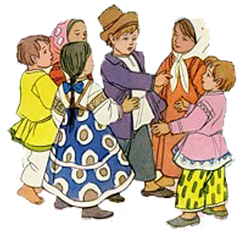
ОРНАМЕНТАЛИКА НАРОДНЫХ ИГР СЧИТАЛКИ
Детские считалки – необходимая часть игр. Ведь почти всегда нужно выбрать водящего. И сделать это нужно честно, без обмана, справедливо.
Раньше стишки для выбора ведущего или установления очередности и игре называли в народе «жеребьевками» или «гадалками». Разучивание считалок помогает детям развить память и приобщиться к русской фольклорной культуре, но и повысит их «рейтинг» среди сверстников.
Детские считалки бывают очень разные: длинные и короткие, легкие и не очень в запоминании, старинные и современные. Но одно свойство объединяет их – они обязательно ритмичные.

Slide 20
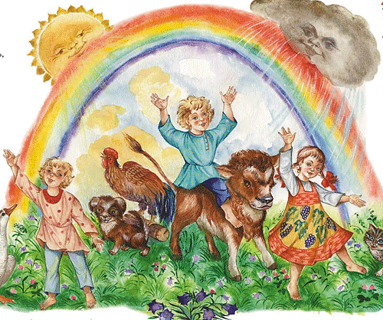
Заклички
Заклички – небольшие песенки, предназначенные для распевания группой детей. Многие из них сопровождаются игровыми действиями, имитирующими процесс крестьянского труда.
Все явления и силы природы: солнце, радуга, гром, дождь, ветер, а также времена года: весна, лето, осень, зима – живут в закличке как одушевленные существа. Ребенок сам вступает с ними в контакт, сговор: солнце просит о тепле и ласке, о щедром лете; радугу – «перебить дождя»; гром – пожалеть дом, не пугать конец, гусей, детей; подсказывает дождю, что поливать и сколько воды вылить; обещает за исправную работу подарок – сварить борщик, дать огуречик.
Закличка рождает в ребенке веру в весомость и значимость слова. Эта вера укрепляется самим действием заклинания и в то же время чувством защищенности в случае неблагоприятного исхода просьбы, ибо обращается к силам природы ребенок всегда вместе с другими детьми.

Slide 21
Детские сговоры и жеребьевки для деления на команды
Для того, чтобы «честно» разделиться на команды, дети на Руси пользовались словесными жеребьевками – сговорами. Для этого служил вопрос, содержавший в себе выбор. Вопросы могли быть самые разные. Рождались такие вопросы, обычно, на основе сказок, загадок, пословиц: «Солнце красное или месяц ясный?» «Коня вороного или казака удалого?» «Наливное яблочко или золотое блюдечко?» Часто такие вопросы-сговоры имели юмористический характер: «На печке заблудился или в тарелке утоп?» «Шишкой в лоб или в ухо хлоп?»
Проводили сговор-жеребьевку так. Две «матки» или, говоря современным языком, капитаны будущих команд – отходили в сторону и договаривались о том, какой вопрос будут задавать. А также определялись к кому из «маток» будет присоединяться игрок, выбравший тот или иной ответ на вопрос. Когда они об этом договорились, то кричат остальным «Можно!». После чего к ним по очереди парами подходят дети. Одному из детей в паре тихо (чтобы не услышали остальные) предлагают вопрос, например: «Сказка или бубликов связка?». Ребенок (тоже тихо) сообщает, что он выбрал. Например, он выбрал «сказку». Тогда ему словами или жестами показывают, к кому из «маток» ему надо присоединиться. Второй ребенок из пары идет в другую команду. После этого подходит следующая пара и все повторяется сначала. В конце концов все дети поделятся на две команды. Такие жеребьевки подходят для формирования команд во многих русских народных играх, например, в старинной игре «Бояре» или менее известной, но очень динамичной игре «Жнецы и пахари».

Slide 22
ИГРОВЫЕ ПРИПЕВКИ
Игровыми припевками начинают игру, задают условие игры, связывают части игрового дейст­вия, нередко игровые песенки сочиняют сами дети.
«Золотые ворота»
Проходите, господа, открываем ворота,
Перва мать пройдёт,
Всех детей проведёт.
Первый раз прощается,
Второй раз запрещается.
А на третий раз не пропустим вас.
Дети, которые стояли с поднятыми руками «золотые ворота», на эти х словах опускают руки вниз и не про пускают цепочку детей.

Slide 23
ИГРОВЫЕ АКСЕССУАРЫ
Следует также отнести к орнаментальным компонентам игры и игровые аксессуары (костюмы, бутафорию, атрибуты). Поэтому уголок «для ряженья» необходимо иметь в группе детского сада, это не только обогатит игровую деятельность детей, но и позволит пол­ноценно организовать театральную деятельность детей.
В народных играх дети активно используют игровой словарь, жестикуляцию, мимику, необходимую по условиям игр (закрыть глаза, отвернуться, произвести счёт). Хореография, подтанцовки, миманс, специальные игровые песенки, ритмика, амулеты органично входят в ту или иную народную игру, придавая ей эмоциональность, воздействуя на предчувствия, предугадывания, воображение, фантазию, что порождает ощущения удовольствия и счастья от игры.
Все структурные элементы игры подвижны, они изменяются вместе с развитием иг­ровой деятельности детей и они же изменяют сами игры.

Slide 25
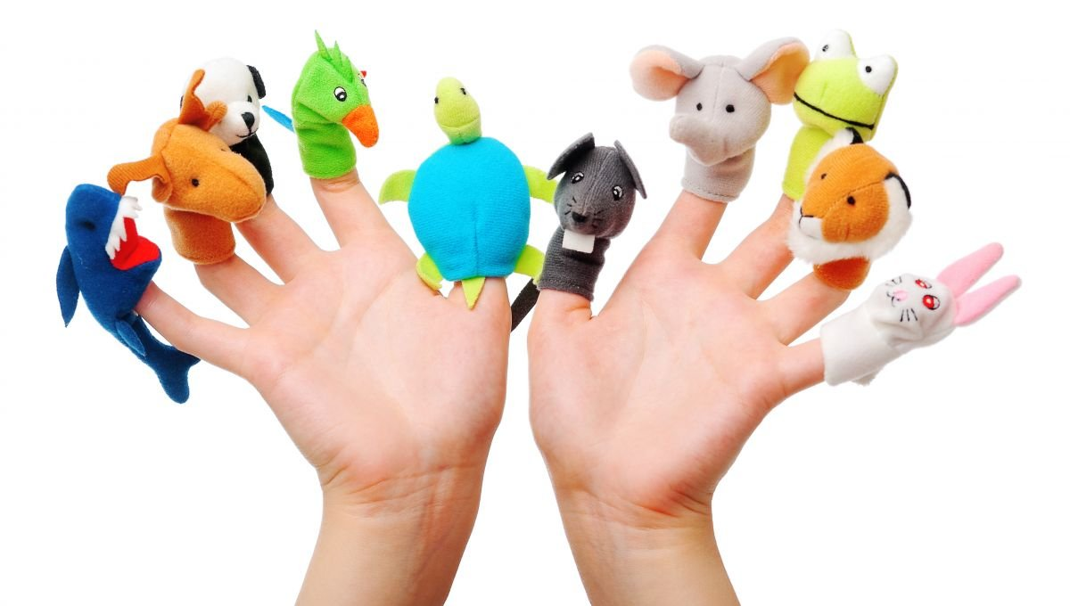
ПАЛЬЧИКОВЫЕ
Движения пальцев ребенка соединяются с короткими ритмическими стихами. Обычно в такие игры играли взрослые с маленькими детьми. К ним относятся русские народные игры: «Замок», «Бабушкины пирожки», «Этот пальчик хочет спасть», «Птички-невелички», «Братья-лежебоки», «Пастушок», «Банька», «Пианино», «Едут-едут бабка с дедом» и другие.

Slide 26
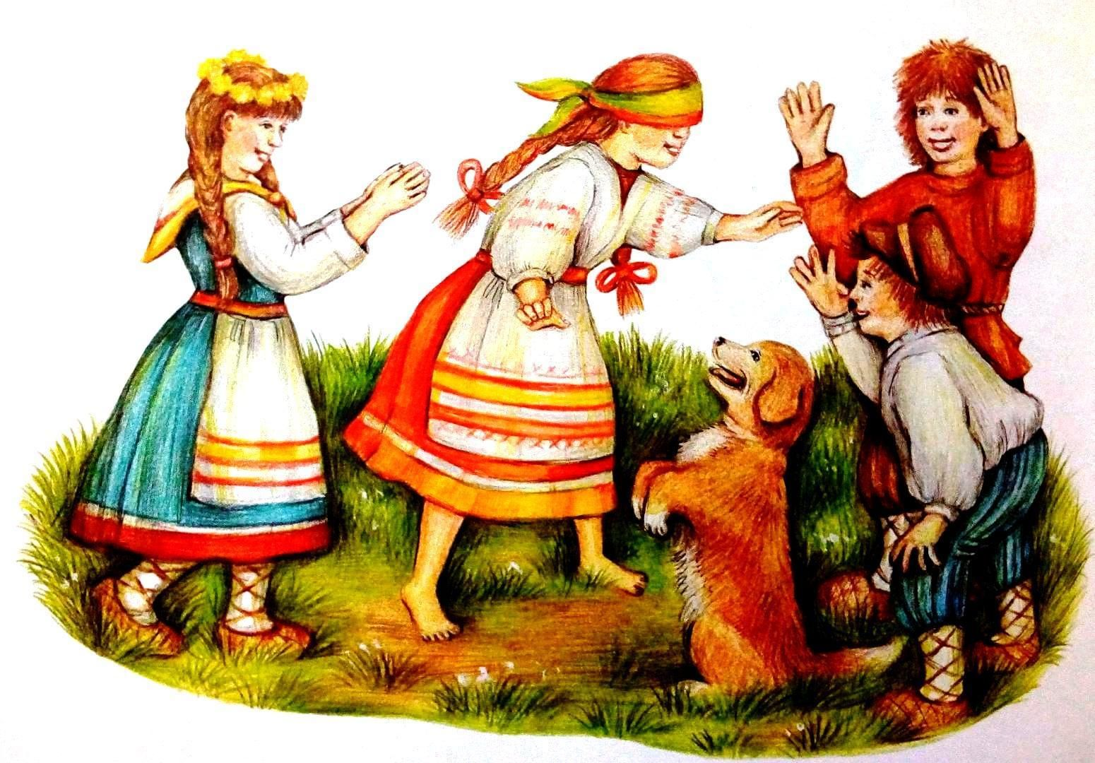
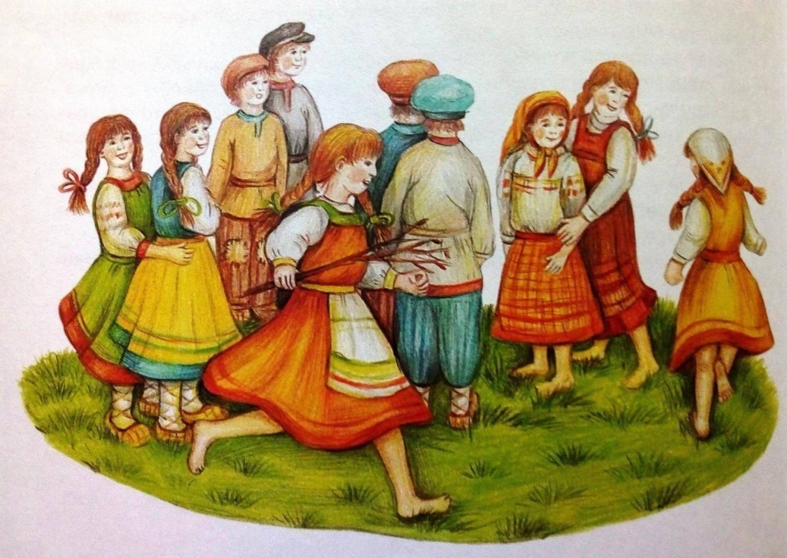
ИГРЫ-ЗАБАВЫ
В этих играх необходимо проявить смекалку и находчивость, быстроту и хорошую координацию. К этим играм относятся : «Земля-Вода-Небо», «Бабки», «Городки», «Горелки», «Двенадцать палочек», «Жмурки», «Игровая», «Кто дальше», «Ловишка», «Лапта», «Котлы», «Ляпка», «Пятнашки», «Платочек-летуночек», «Считалки», «Третий – лишний», «Чижик», «Чехарда», «Кашевары», «Отгадай, чей голосок», «Веревочка под ногами» и др.

Slide 27
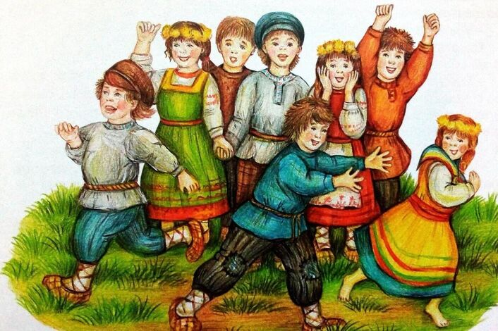
ИГРЫ - ЛОВИШКИ
Игры в которых воспитываются такие психофизические качества как, ловкость, быстрота, координация движений, равновесие, умение ориентироваться в пространстве. К таким играм относятся: «Колдуны», «Хвост и голова», «Горячее место», «Капканы» и др.

Slide 28
ХОРОВОДНЫЕ ИГРЫ
Это целый ряд детских игр, который основан на соединении песни с движением. В подобных играх действие осуществляется в ритме, словах и текстах, здесь ребенок драматизирует то, о чем поется в песне. Песня тесно связана с народной игрой. К таким играм относятся: «Где был, Иванушка?», «Берёзка», «Гуси и волк», «Колпачок (паучок)» и другие.

Slide 29
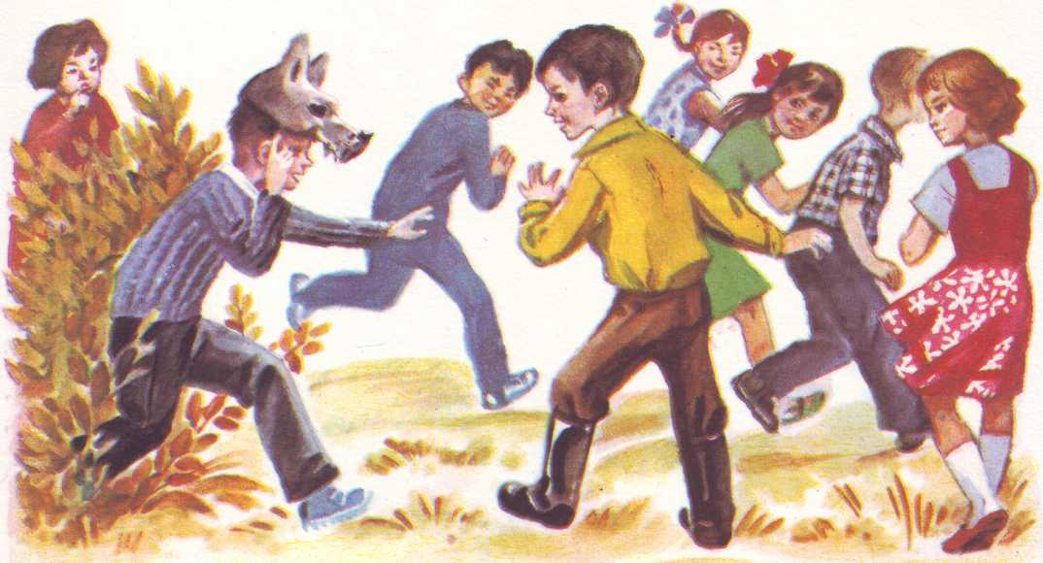
ИГРЫ, ОТРАЖАЮЩИЕ ОТНОШЕНИЕ ЧЕЛОВЕКА К ПРИРОДЕ
Русский народ всегда трепетно относился к природе, берег ее, прославлял. Такие игры воспитывают доброе отношение к окружающему миру. Сюда относятся русские народные игры: «Гуси-лебеди», «Волк во рву», «Волк и овцы», «Вороны и воробьи», «Змейка», «Зайцы в огороде», «Пчелки и ласточки», «Кошки-мышки», «У медведя во бору», «Коршун и наседка», «Стадо»,» Хромая лиса», «Филин и пташки». «Лягушата», «Медведь и медовый пряник», «Зайки и ежи», «Ящерица», «Хромой цыпленок», «Оса» и их различные варианты.

Slide 30
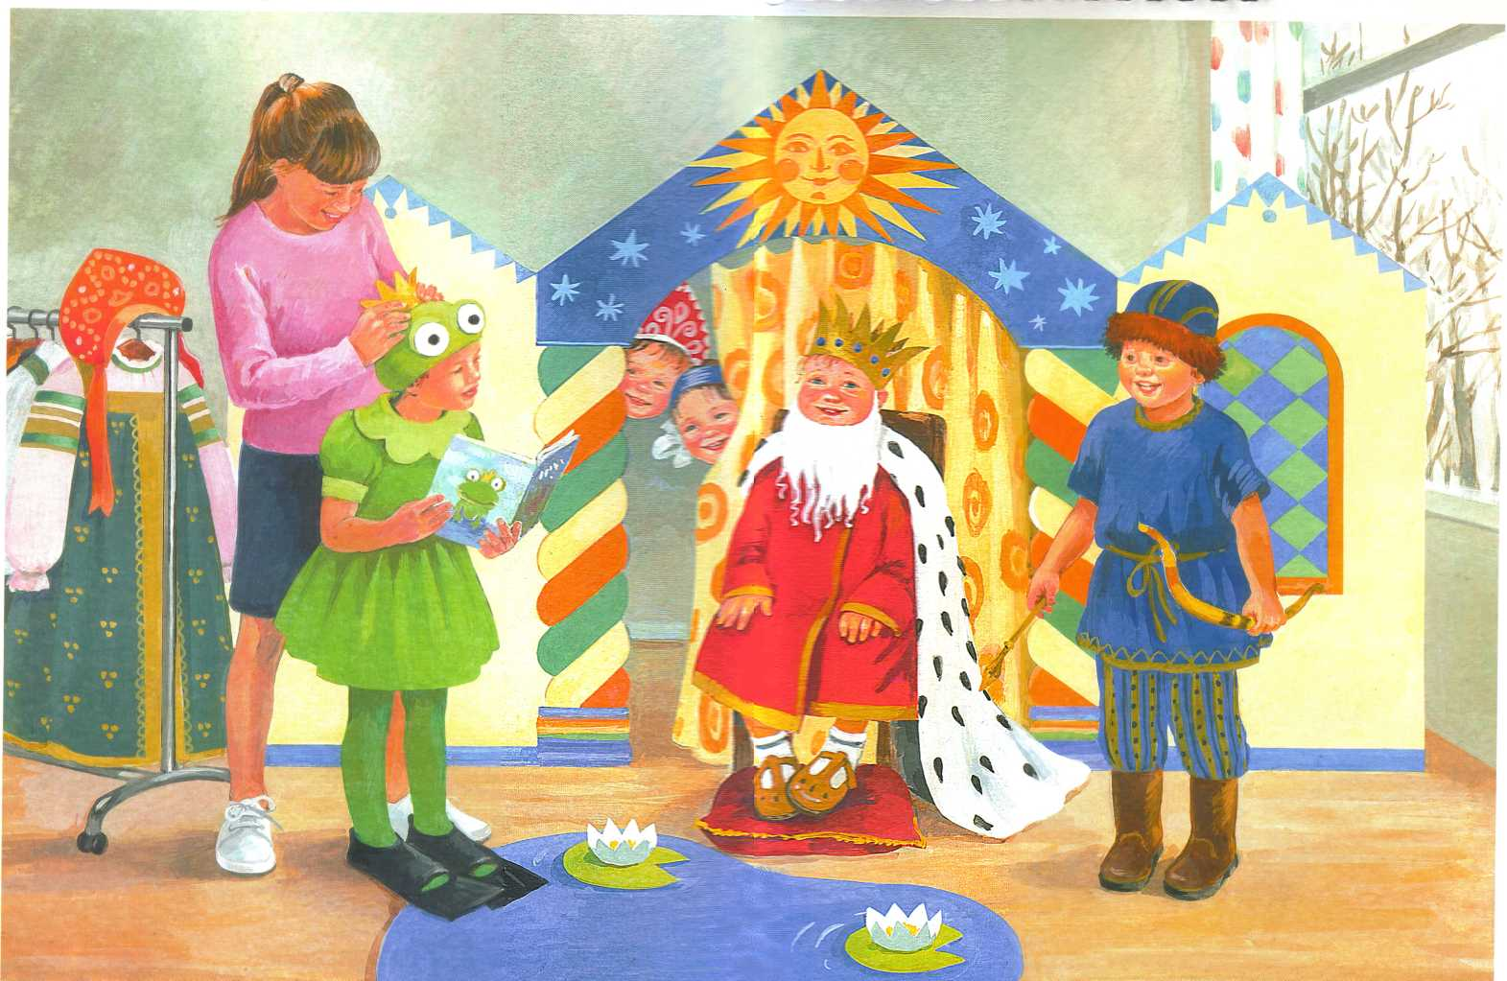
ДРАМАТИЧЕСКИЕ ИГРЫ
В основе этих игр лежало действие, развивающееся в диалоге персонажей. Это маленькие, разыгрываемые детьми пьески, персонажами их могут быть люди, животные, птицы, прием все они сохраняют свои природные качества: силу, храбрость, ум, хитрость, трусливость. Игра сопровождалась пением песенок, пантомимой.

Slide 31
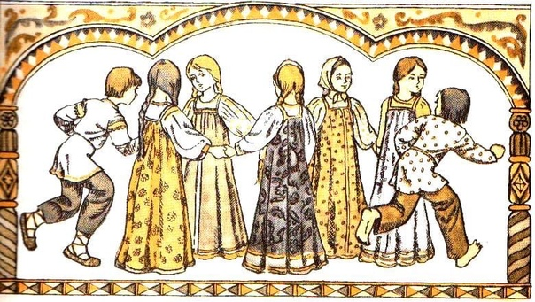
БЫТОВЫЕ ИГРЫ
Игры, отражающие повседневные занятия наших предков - «Быт русского народа» . Это такие игры как: «Дедушка-рожок», «Домики», «Ворота», «Встречный бой», «Заря», «Корзинки», «Каравай», «Невод», «Охотники и утки», «Ловись рыбка». «Птицелов», «Рыбаки», «Удочка», «Продаем горшки», «Защита укрепления», «Захват флага», «Шишки, желуди, орехи», а также различные их варианты.

Slide 32
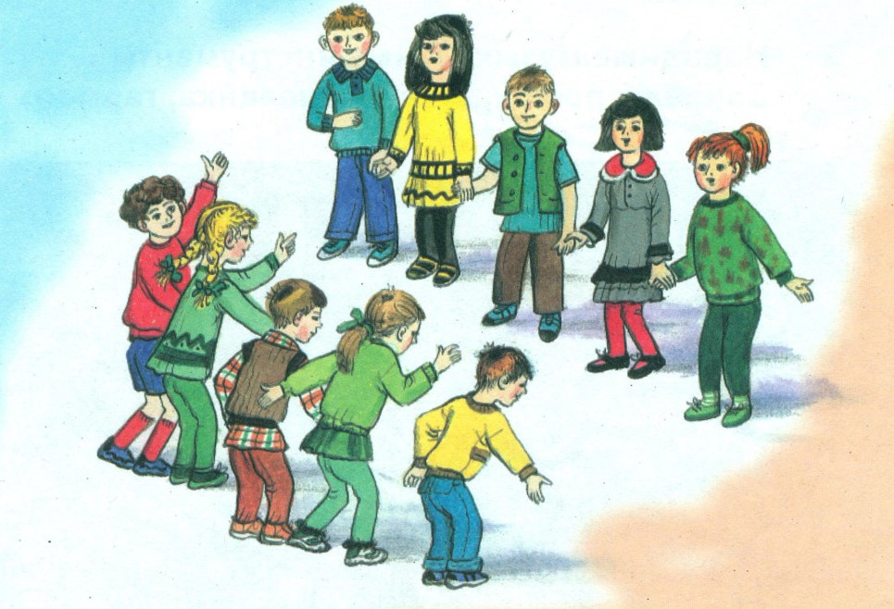
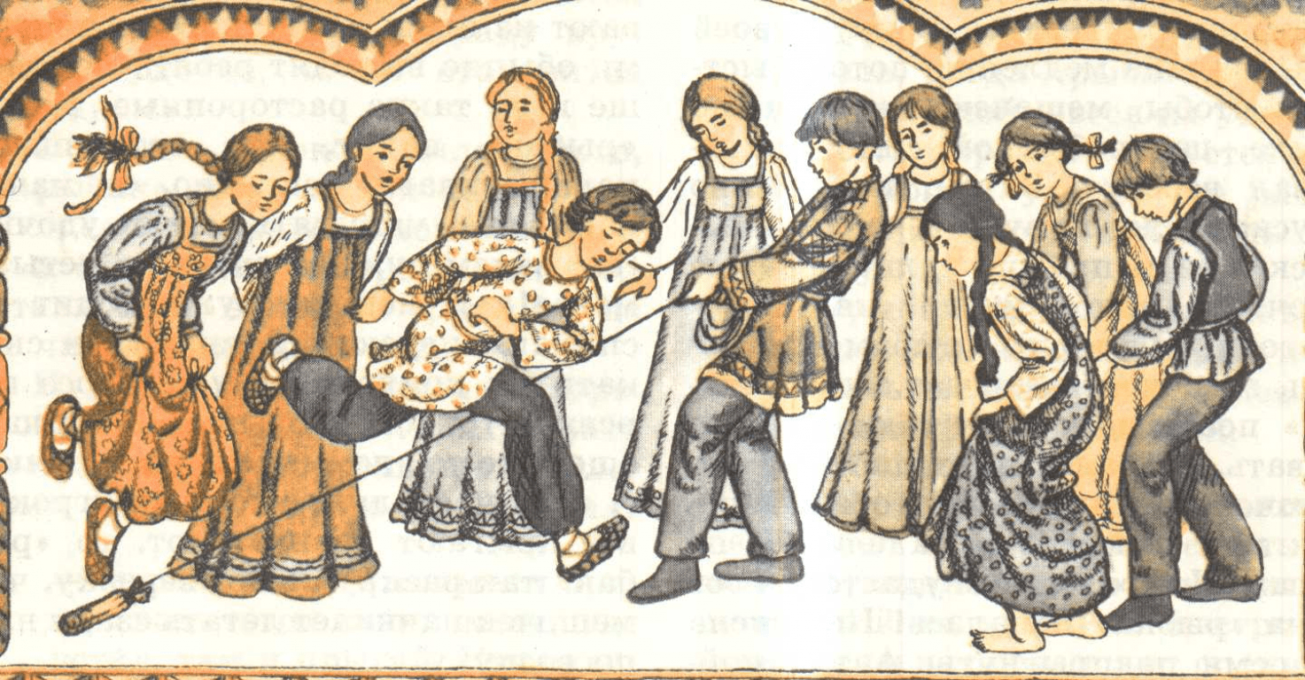
СОСТЯЗАТЕЛЬНЫЕ ИГРЫ
Игры, отражающие стремление детей стать сильнее, победить всех. Как тут не вспомнить о легендарных русских богатырях, которые не уступали ранее в популярности современным киногероям. Состязание может быть простым, например, в беге, прыжках, в ловкости, и усложненным, то есть с применением какого-либо инвентаря: веревок, мячей, шаров, палок, камешков. В этом разделе применяются игры: «Единоборство» (в различных положениях, с различным инвентарем), «Тяни в круг», «Бой петухов», «Достань камешек», «Перетяни за черту», «Тяни за булавы», «Борящаяся цепь», «Цепи кованы», «Перетягивание каната», «Перетягивание прыжками», «Вытолкни за круг». «Защита укрепления», «Сильный бросок», «Каждый против каждого», «Бои на бревне» и их различные варианты.

Slide 33
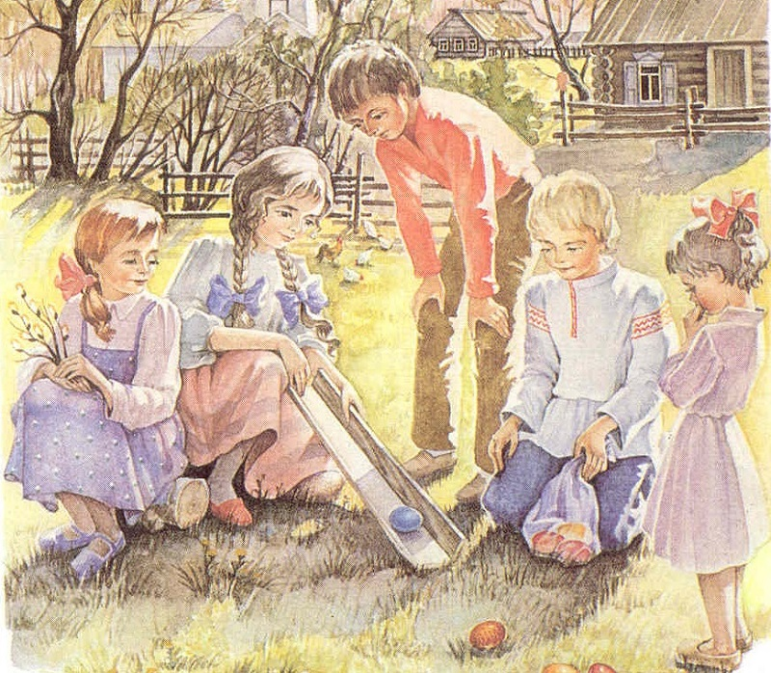
СЕЗОННО-ОБРЯДОВЫЕ
Игры проводятся в определенное время года. Соответствуют русским народным праздникам. К таким играм относятся: «Катание яиц», «Заря», «Петушки», «У Салохи», «Богатырское двоеборье» и другие.

Slide 34
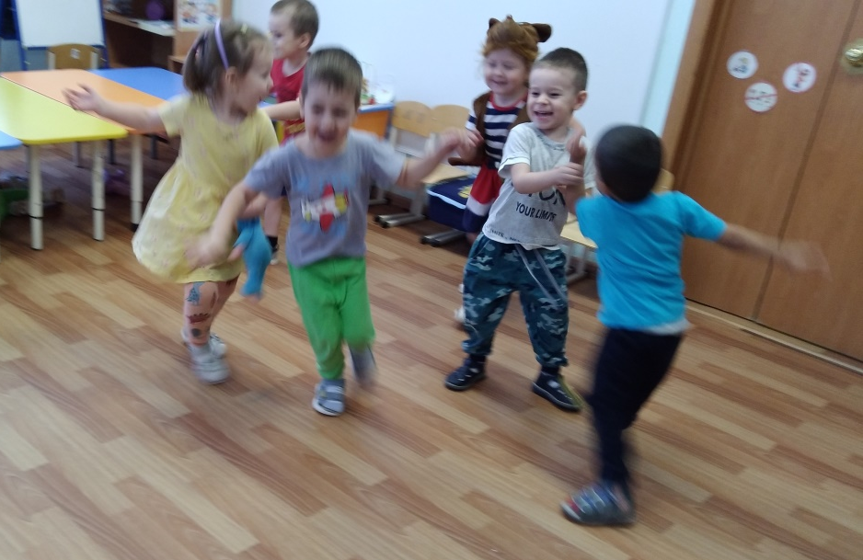
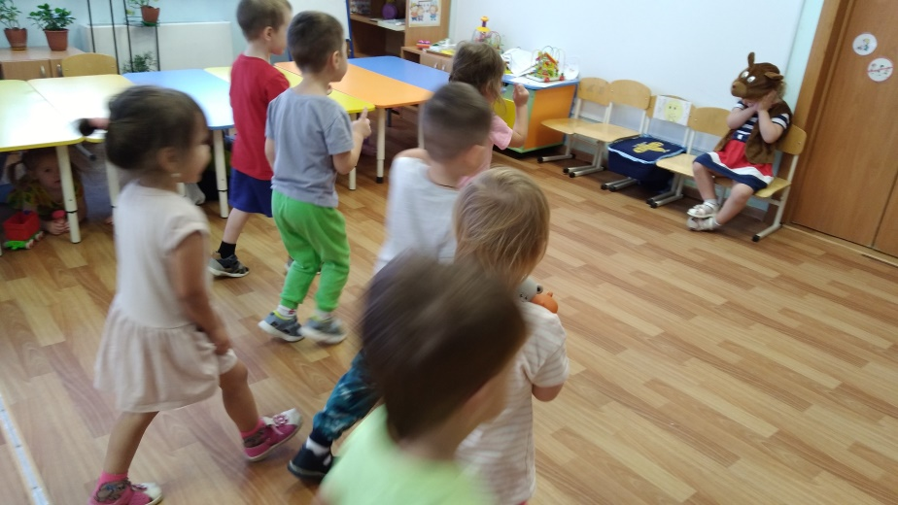
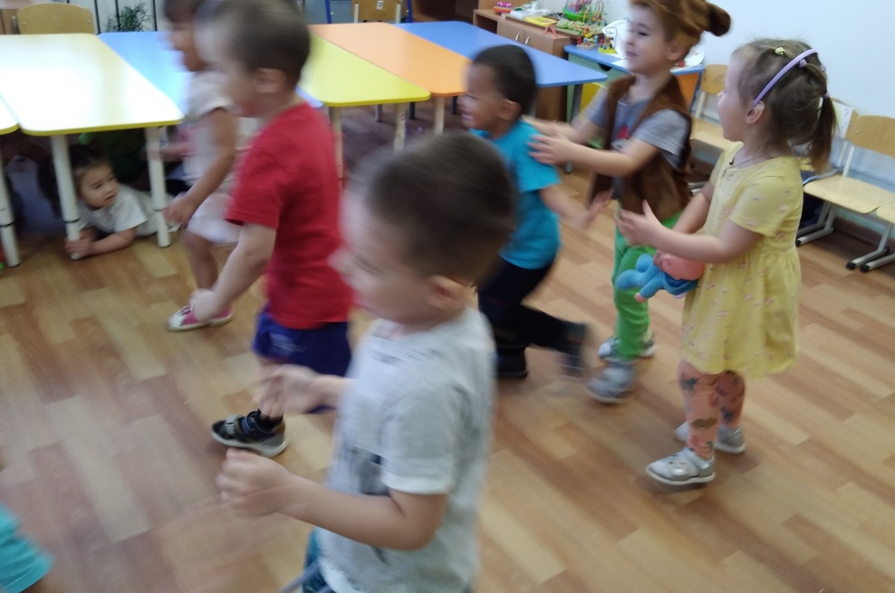
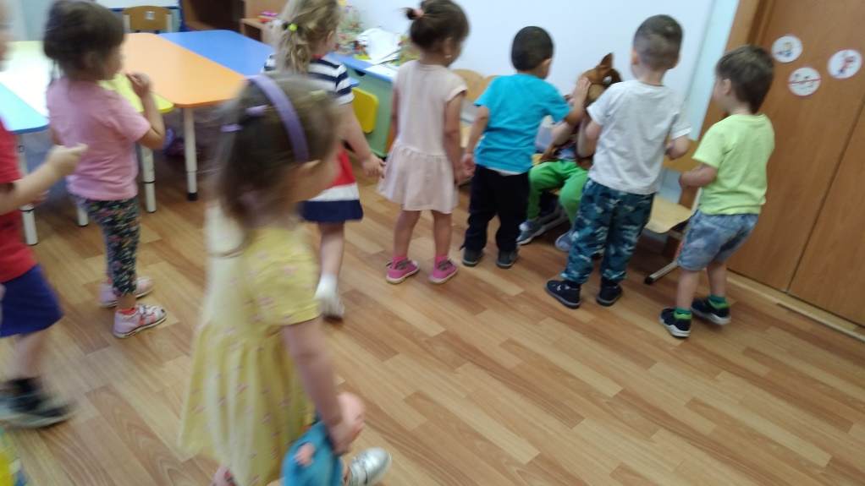
В какие русские народные игры мы играем
«У МЕДВЕДЯ ВО БОРУ»

Slide 35
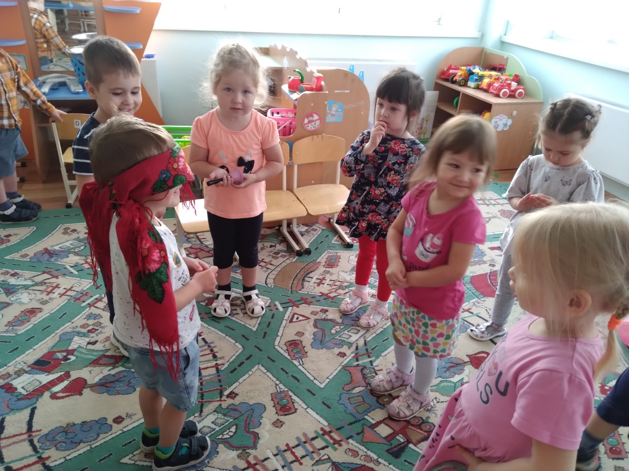
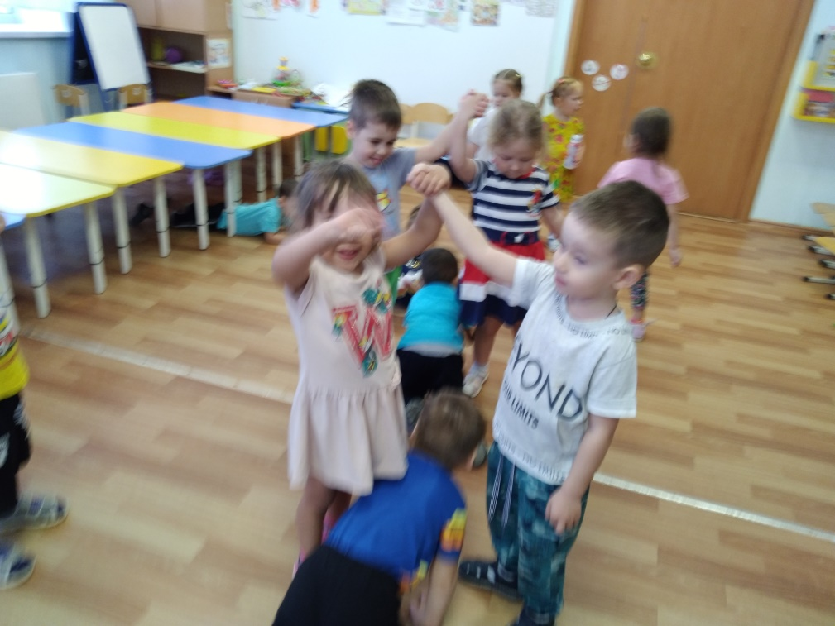
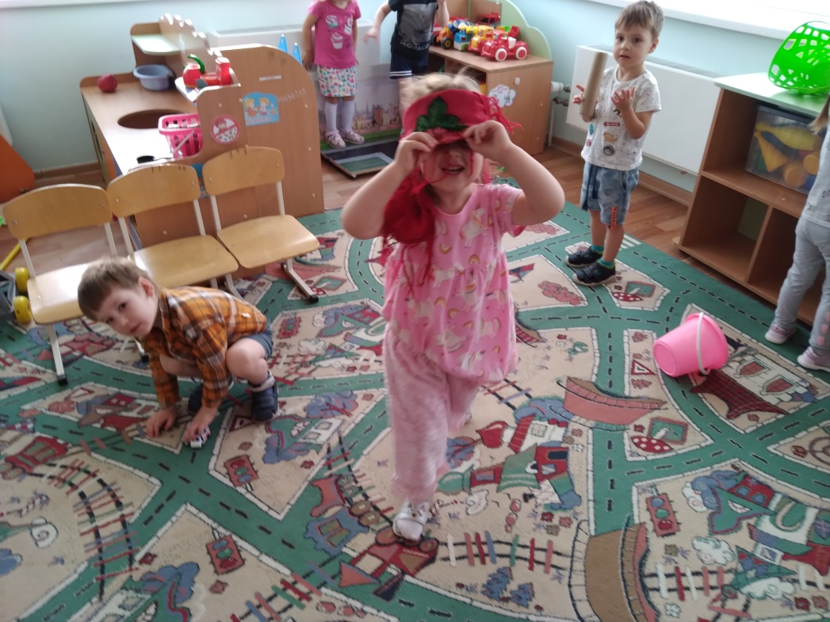
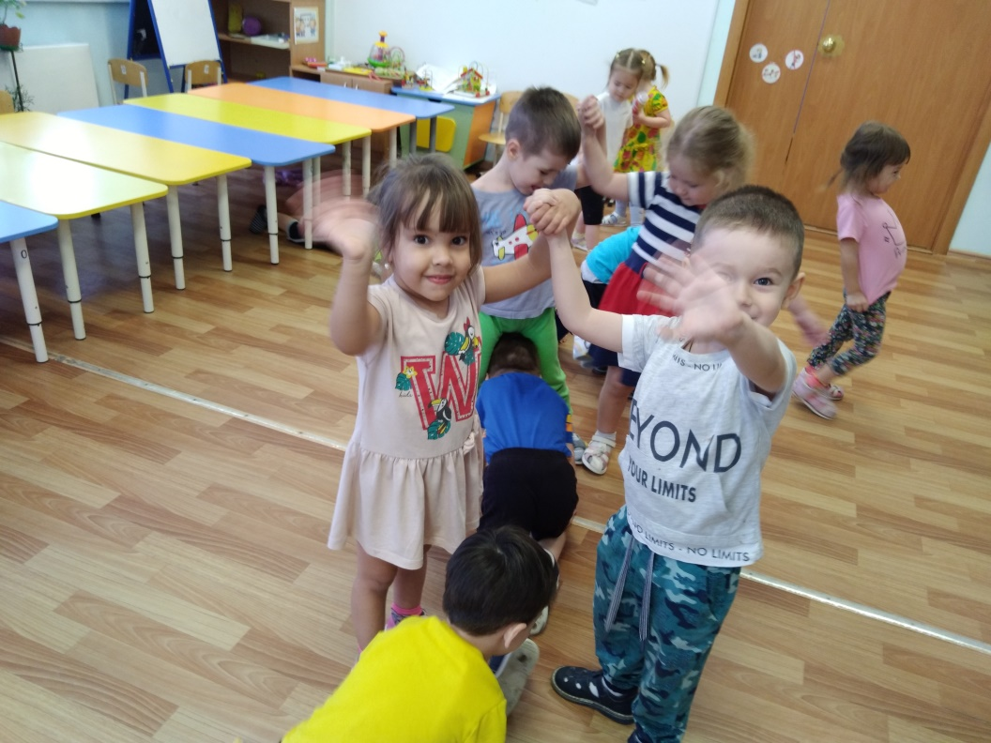
ЖМУРКИ
РУЧЕЕК

Slide 36
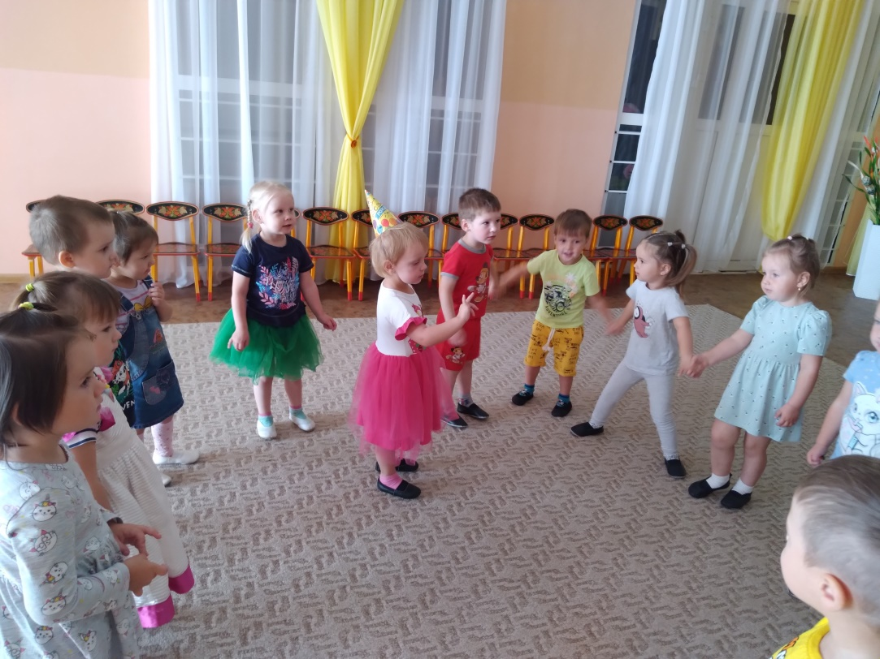
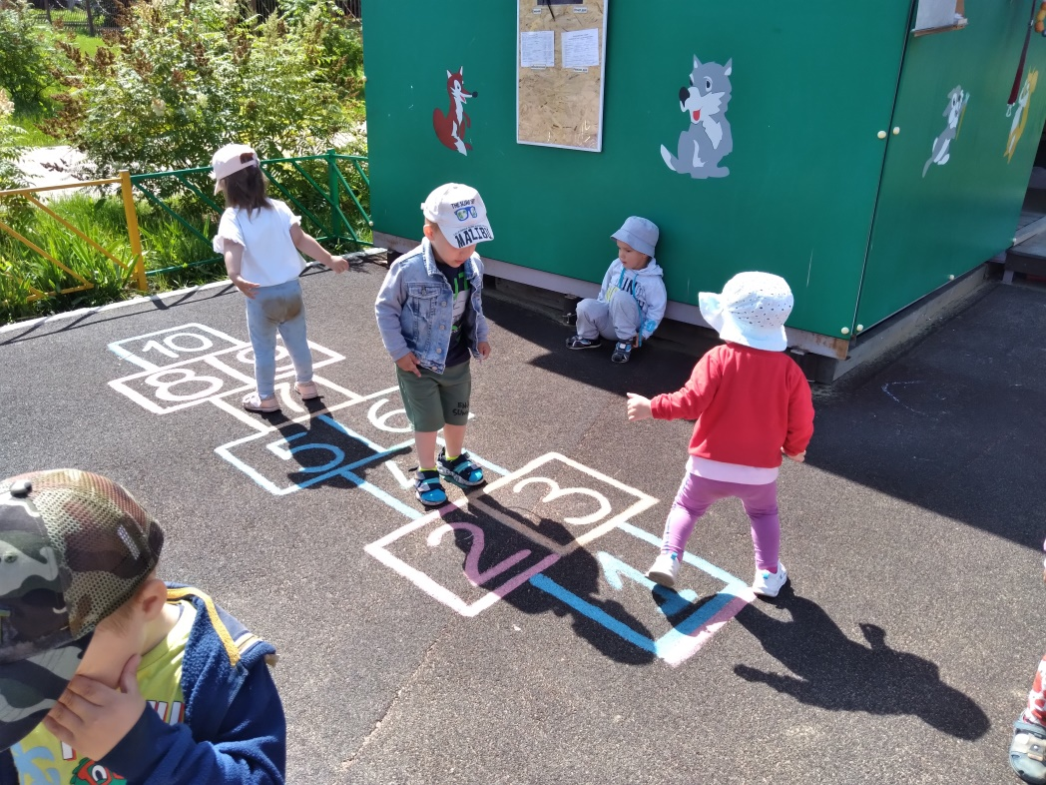
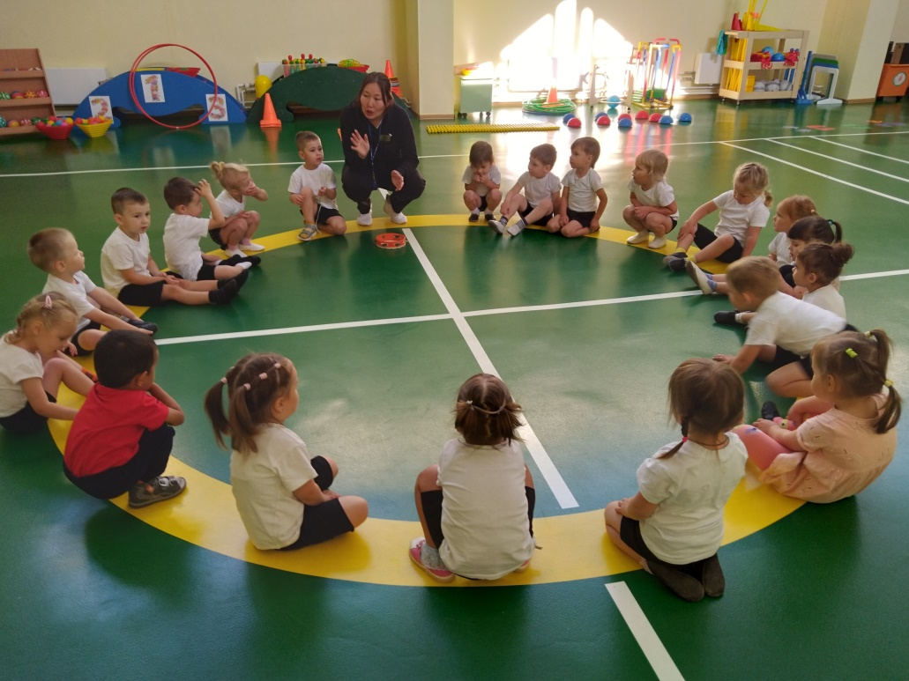
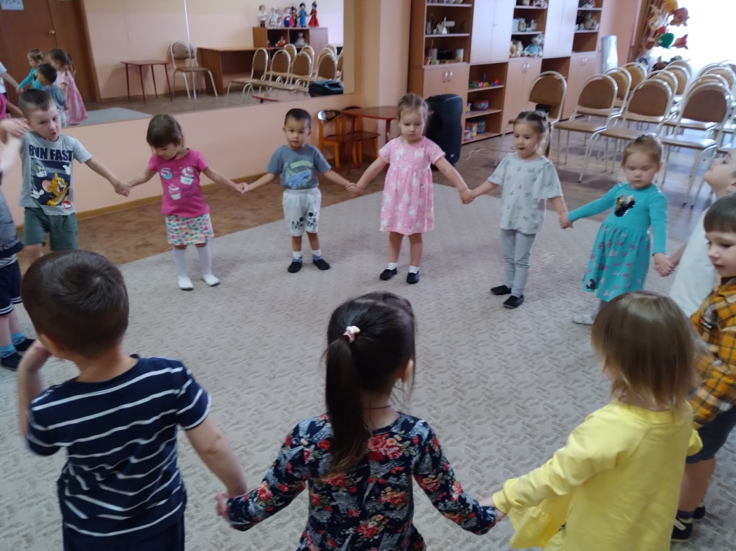
КАРАВАЙ
КЛАССИКИ
МЫШИ И КОТ
ПУЗЫРЬ

Slide 37
ЗАКЛЮЧЕНИЕ
Народные игры актуальны и интересны и в настоящее время, несмотря на то, что существует достаточно большое количество соблазнов в наш технократический век.
Использование русских народных игр в воспитании дошкольников помогает духовному совершенствованию личности ребенка, расширению его историко-культурного кругозора и повышению уровня национального самосознания.
Благодаря знакомству с русскими народными играми в детском саду, мы сохраняем свои традиции, передаем будущему поколению, тем самым обеспечиваем духовное и физическое здоровье наших детей.
СПАСИБО ЗА ВНИМАНИЕ!!!

